Slide 1



HOMBRES
BURBUJA

Slide 2
El síndrome de up es el término empleado para denominar a la enfermedad aguda conocida en medicina como embolia gaseosa producida por una disminución brusca de la presión atmosférica. Esta enfermedad se caracteriza por la aparición de pequeñas burbujas e inflamación a nivel subcutáneo, pero el síntoma inequívoco es la aparición de un fuerte dolor, que afecta a diversas partes del cuerpo. Ciertas regiones corporales pueden sufrir parálisis transitoria y en ocasiones se producen lesiones permanentes e incluso la muerte.
Este síndrome de descompresión también es conocido como "enfermedad de los buzos" o "mal de presión".

Slide 3
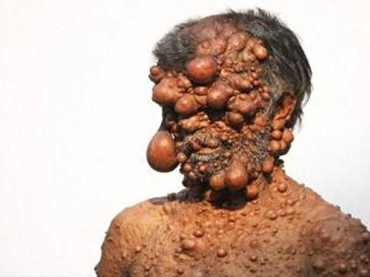
Shadot Hossain, el hombre burbuja que ya no puede salir a la calle por su deformidad

Slide 4
La primera vez que se observó este proceso fue en 1839, y pronto fue conocido entre los buzos y los trabajadores que debían permanecer durante periodos prolongados en cámaras de aire comprimido. Los síntomas aparecían cuando volvían a las condiciones atmosféricas habituales. La única medida terapéutica que se conocía consistía en devolver a la víctima a una cámara de alta presión, e iniciar la descompresión de manera lenta y progresiva. Se ignoraba la causa de los síntomas. Durante la Segunda Guerra Mundial, la evolución de la aeronáutica permitió que los aviones alcanzaran más de 9.000 m en 6 minutos; a esa altitud, la presión atmosférica es inferior a un tercio de la presión atmosférica a nivel del mar. Una despresurización tan brusca conducía con frecuencia a la aparición de un síndrome de descompresión en el piloto.

Slide 5
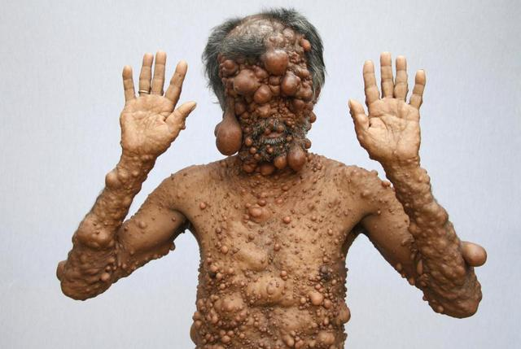

Slide 6
Con este motivo se empezó a estudiar en profundidad el mecanismo de la enfermedad: un descenso brusco de la presión del aire produce una disminución de la solubilidad de los gases en solución, y por tanto los gases disueltos retornan al estado gaseoso dentro de la corriente sanguínea, formando burbujas de gas. Estas burbujas de gas liberadas dentro de la corriente sanguínea pueden obstruir algunos de los vasos terminales (arteriolas), interrumpiendo el aporte sanguíneo a las terminaciones nerviosas, desencadenándose así los síntomas que se producen a consecuencia de cuadros isquémicos (infartos) en diferentes zonas, cerebrales, óseas, renales, etc.. El oxígeno y el dióxido de carbono vuelven a su estado soluble dentro de la sangre con rapidez, pero los gases inertes permanecen en estado gaseoso y por tanto son el principal responsable.

Slide 7
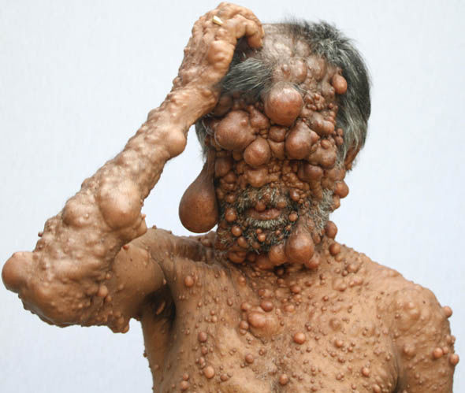

Slide 8
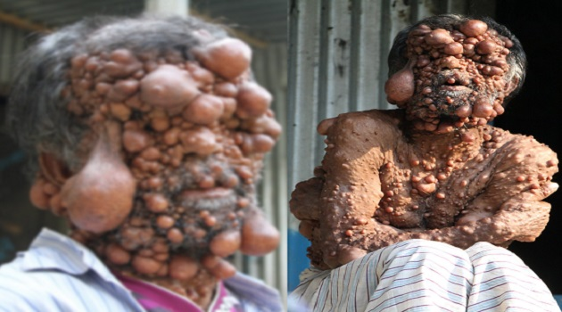

Slide 9
Se puede prevenir la aparición de esta enfermedad haciendo que el piloto respire oxígeno puro no sólo durante el vuelo, sino también antes del mismo. De esta manera se elimina el nitrógeno de la circulación.
Para que no se presente esta enfermedad en los buzos, estos deben respirar una mezcla gaseosa que contenga uno o más gases inertes (por ejemplo: nitrógeno, helio, hidrógeno), y deben permanecer un tiempo y a una profundidad determinada para que se produzca una saturación considerable de gas inerte en los tejidos. En esas condiciones es imprescindible realizar durante el ascenso paradas estáticas por el buzo para eliminar el sobrante de gas inerte que se acumula en los tejidos. Si se omiten estas paradas se producirá una sobresaturación excesiva de gas inerte que puede alcanzar el punto crítico de sobresaturación a partir del cual el gas cambia de estado y forma burbujas. Estas burbujas que pueden ser intravasculares y/o extra vasculares son las responsables del cuadro sintomático de la enfermedad descompresiva.

Slide 10
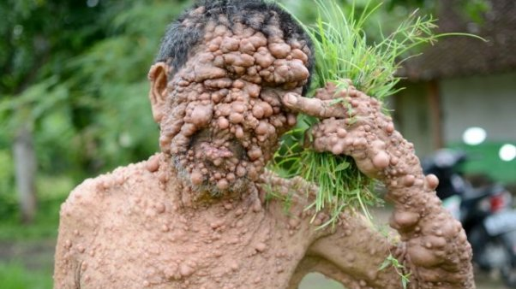

Slide 11
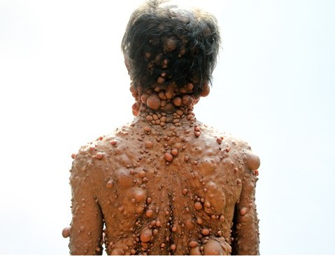
Padece neurofibromatosis, un trastorno genético afecta a las células neurales del cuerpo y produce una gran cantidad de tumores benignos y manchas

Slide 12
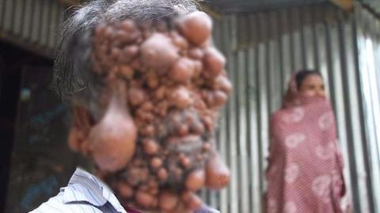

Slide 13
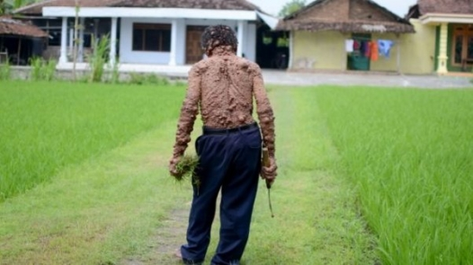

Slide 14
La historia de Shadot Hossain se volvió conocida alrededor del mundo. Se trata de un hombre de Bangladesh de 47 años, que se convirtió en el caso más avanzado de neurofibromatosis, un trastorno genético afecta a las células neurales del cuerpo y produce una gran cantidad de tumores benignos y manchas.
Hossain tiene tres hijos y una esposa pero su vida social ya no existe: no puede formar parte de la vida de su familia porque su condición actual lo deformó hasta convertirlo en una de las rarezas de Shajadpur, en su país, según publicó el sitio Daily Mail.

Slide 15
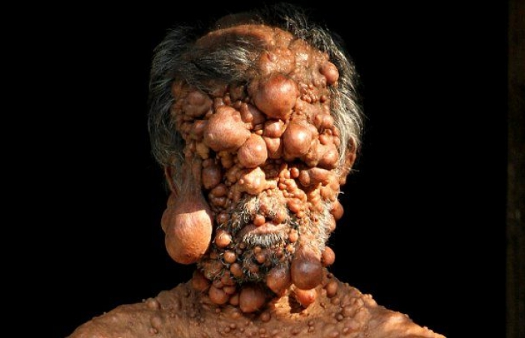

Slide 16
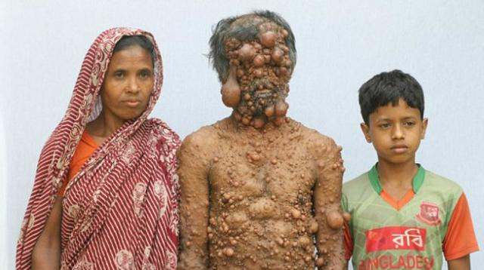

Slide 17
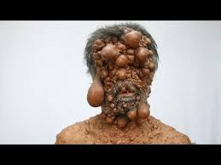


Slide 18
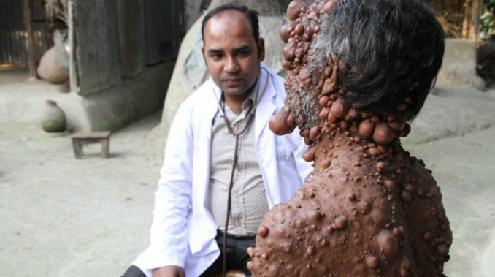

Slide 19
Pero no es el único problema. Su vista quedó obstruida por la gran cantidad de tumores en su cara y ahora el hombre está en una carrera a contrarreloj para encontrar un cirujano que se anime a operarlo. "Sufro mucha picazón en todo el cuerpo, me siento muy pesado", describió el "hombre burbuja", como es lo conoce.
Su hijo de 12 años, Abdullah, no puede mirarlo a la cara. "Es muy difícil vivir así. En el momento en que alguien me ve, trata de esquivarme. Los chicos se asustan y salen corriendo", comentó el hombre, que ya no sale de su casa durante el día para no asustar a sus vecinos.

Slide 20
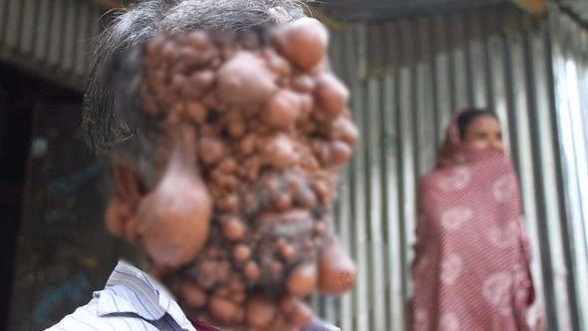

Slide 21
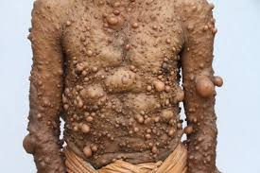

Slide 22

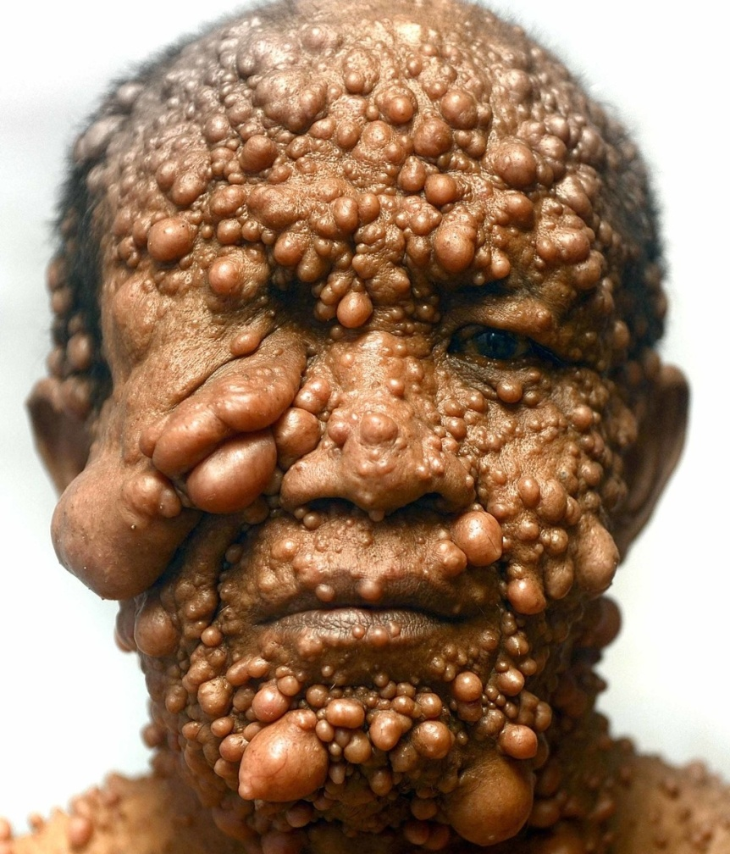

Slide 23
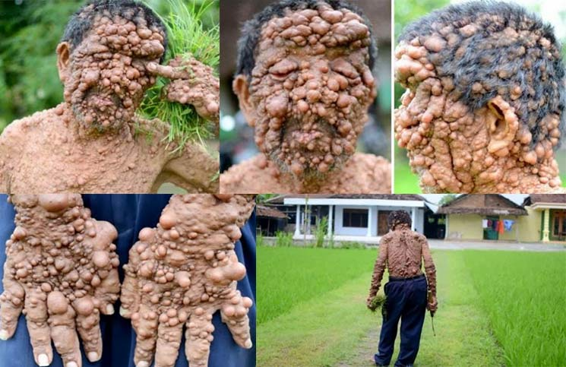

Slide 24
Sufre de una enfermedad llamada neurofibromatosis, que le generó miles de tumores en la piel de todo el cuerpo que le impiden comer y respirar correctamente.
Un hombre de Indonesia hizo un pedido desesperado esta semana para que lo ayuden a luchar contra una condición médica llamada neurofibromatosis por la que se le generan miles de tumores en la piel, al punto que está por perder la vista y se le complica respirar.
Slamet, radicado en Nguntoronadi, tiene 59 años y comenzó su lucha contra la neurofibromatosis en 1991, cuando los médicos le extirparon un tumor en la cintura, informó el sitio inglés Daily Mail. Tras la intervención, el hombre notó cambios en su piel que devinieron en la formación de protuberancias.
Lo que parecía un tumor aislado era en realidad la primera manifestación de la neurofibromatosis y hoy en día Slamet tiene protuberancias hasta en su nariz y el borde de sus párpados, lo que podría dejarlo ciego o al borde de la asfixia.

Slide 25
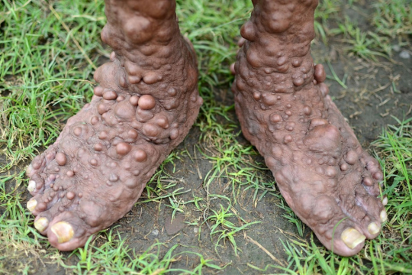

Slide 26
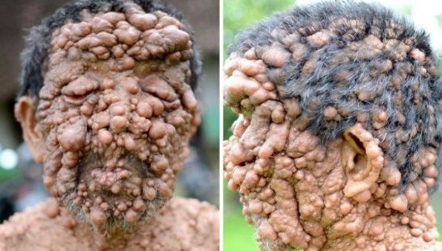
Conmoción por el desesperado pedido de ayuda del “Hombre burbuja

Slide 27
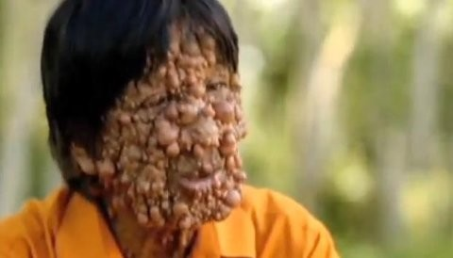
Chandra Wisnu el Hombre Burbuja finalmente fue diagnosticado

Slide 28
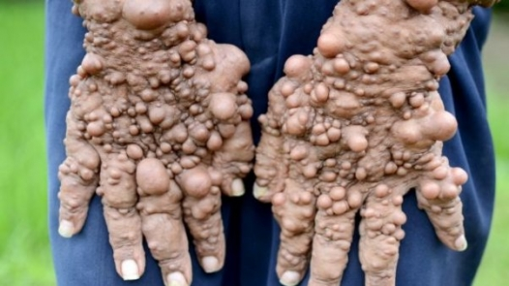

Slide 29
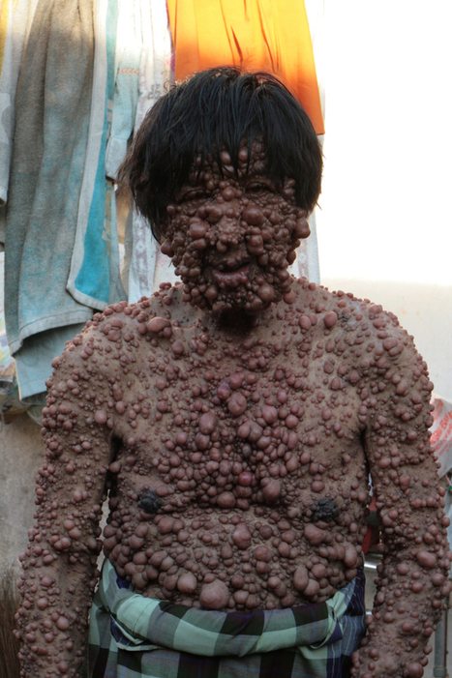
Dermatólogos han diagnosticado a Chandra Wisnu, el "Hombre Burbuja”, con neurofibromatosis tipo I (NF-1), un trastorno que es causado por un mal funcionamiento de genes y provoca masas no cancerosas en uno de cada 2500 personas.
Este hombre indonesio, ha pasado los últimos 25 años tratando de encontrar una cura para la extraña condición que tiene.
Ahora, por fin se sabe la causa de su mal, gracias a dermatólogo Anthony Gaspari y si bien no existe cura, puede ser capaz de mejorar su calidad de vida. El doctor voló a Indonesia para examinar Wisnu y su familia.
El hombre de 57 años, ha estado consultando con médicos y curanderos alternativos desde hace años. Sin embargo, hasta ahora no había podido encontrar la causa de los tumores o algo que le alivie la picazón.

Slide 30
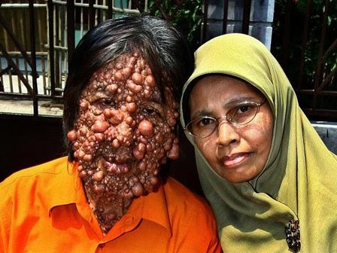

Slide 31
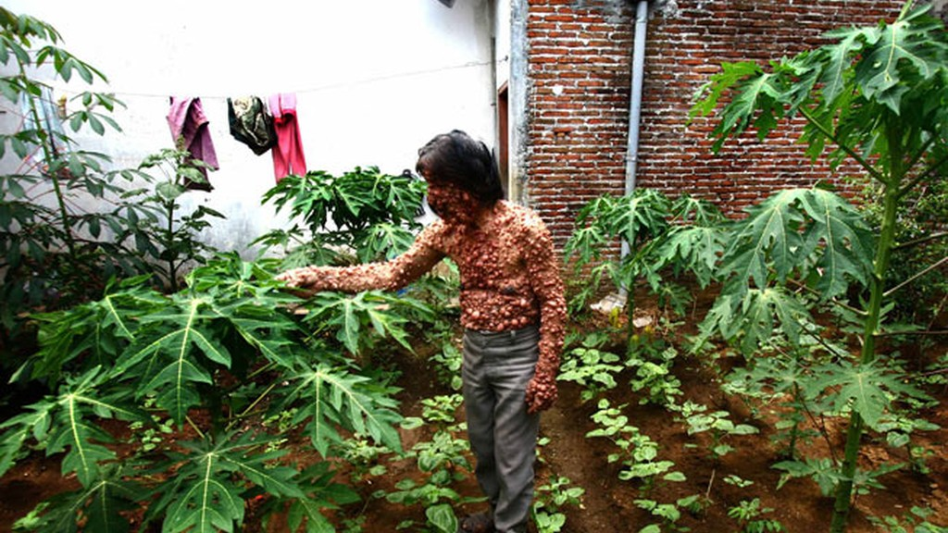

Slide 32
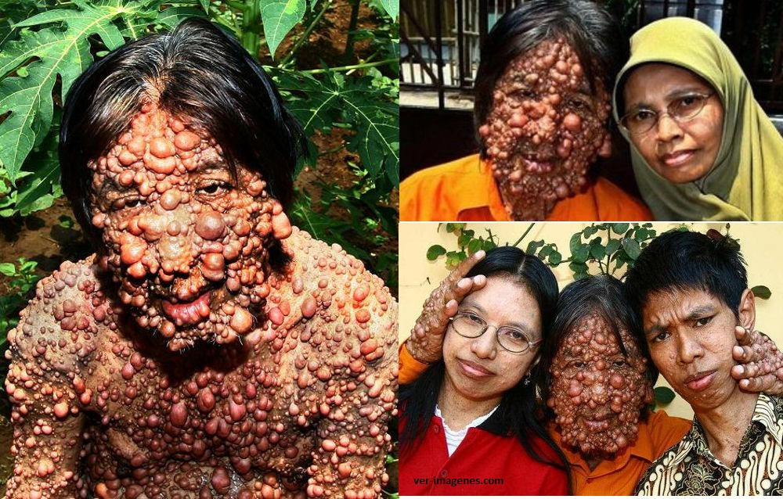

Slide 33
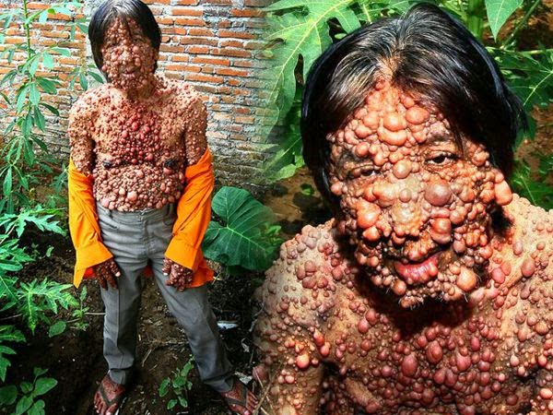

Slide 34
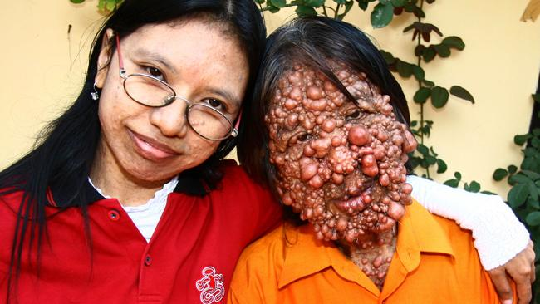

Slide 35
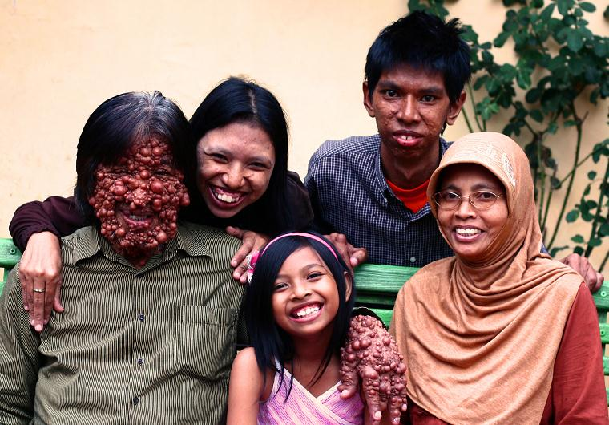

Slide 36
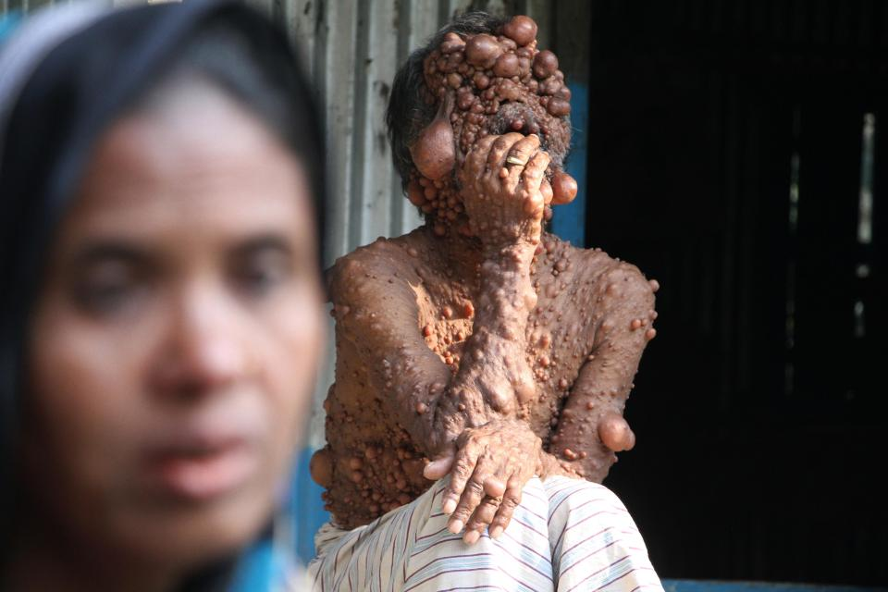

Slide 37
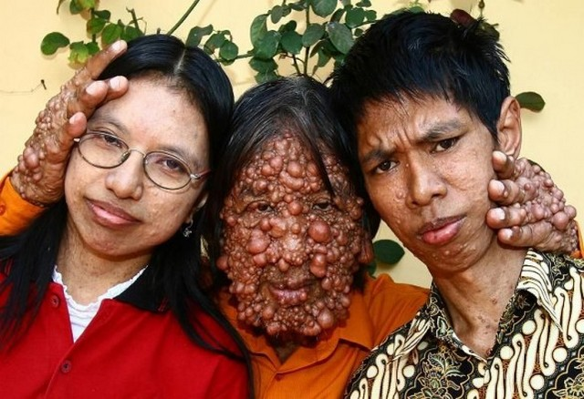

Slide 38
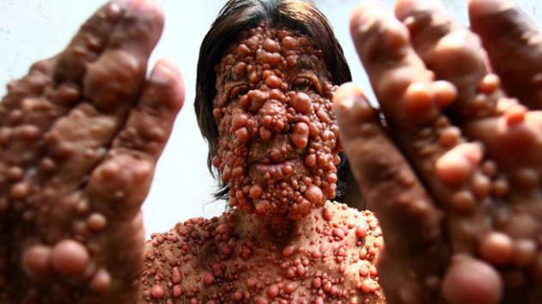

Slide 39
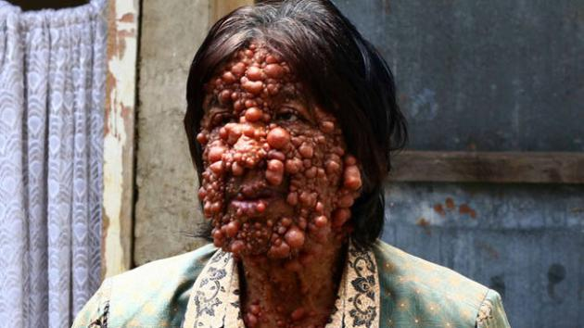

Slide 40
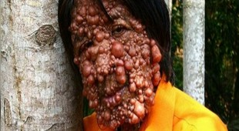

Slide 41
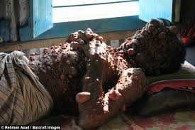

Slide 42
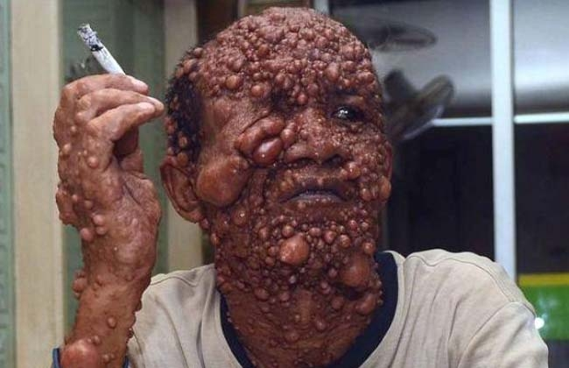

Slide 43
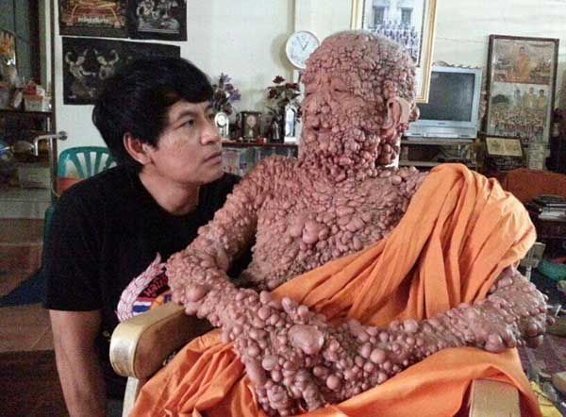

Slide 44
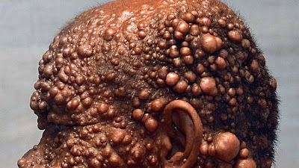

Slide 45

Hoy es viernes, 11 de agosto de 2017
Ahora mismo son las 17:09 h.
UN FUERTE
ABRAZO,
QUE TENGAS
UN BUEN DIA

Slide 46







¿Te ha gustado?
Puedes ver más entrando
Aquí
Además puedes recibir powerpoints en tu correo electrónico suscribiéndote aquí:

